Slide 1
Text2sql报告
11-29-2019
窦隆绪

Slide 2
数据集分析
Wikisql和spider的训练集、开发集、测试集的表格都是不相交的
Spider
11个学生标注
10181个问题，5693个sql，200个数据库，138个领域
之前的sota只能做到12.4%

Slide 3
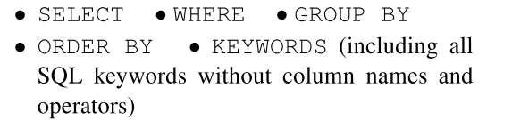
评价标准
﻿Component Matching
﻿Exact Matching
等价于﻿Component Matching全对
解决了顺序问题
﻿Execution Accuracy
目前还没有上线
需要在sql语句的基础上填充value，比如age>25中的25

Slide 4
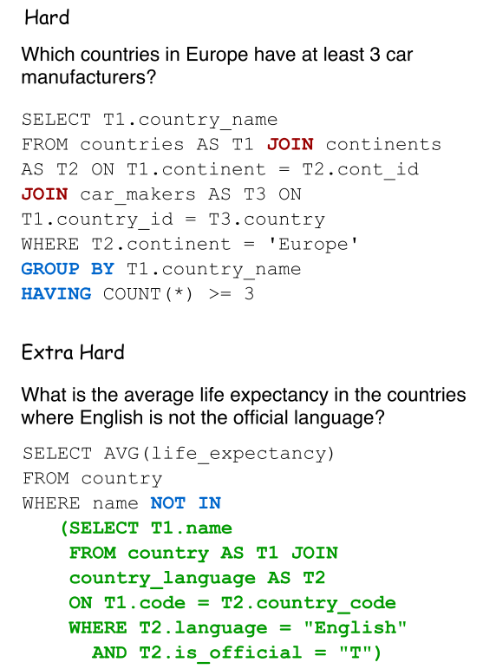
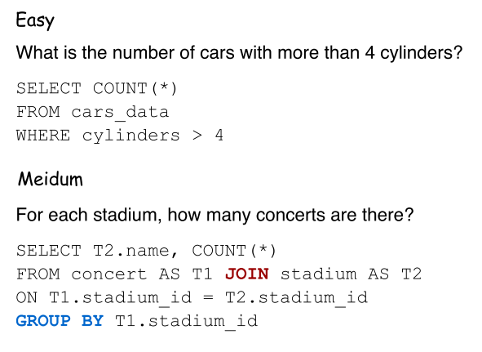
难度分级

Slide 5
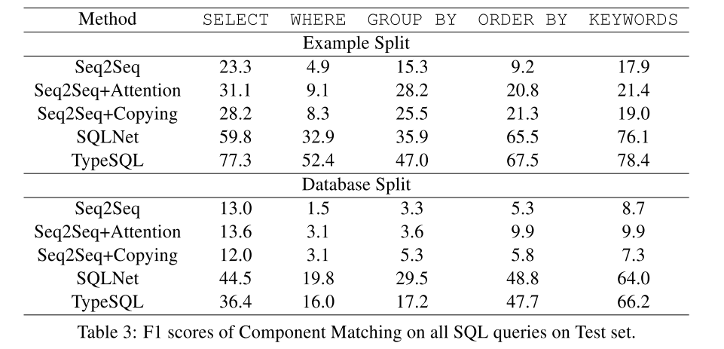
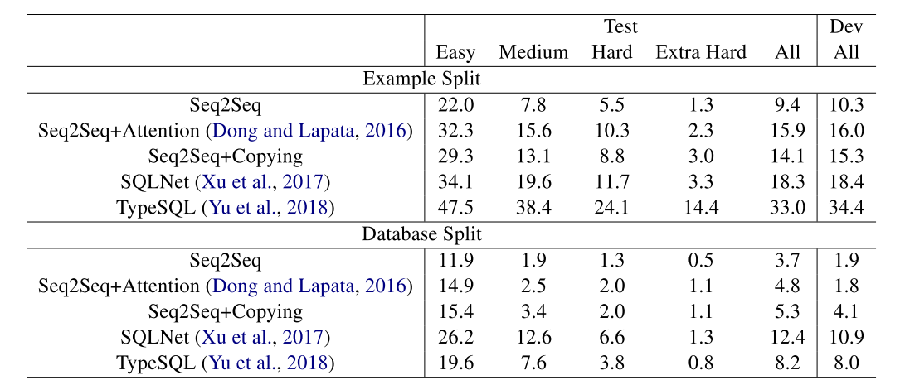
基线模型性能对比
WHERE的选择是主要障碍
﻿Component Matching
﻿Exact Matching

Slide 6
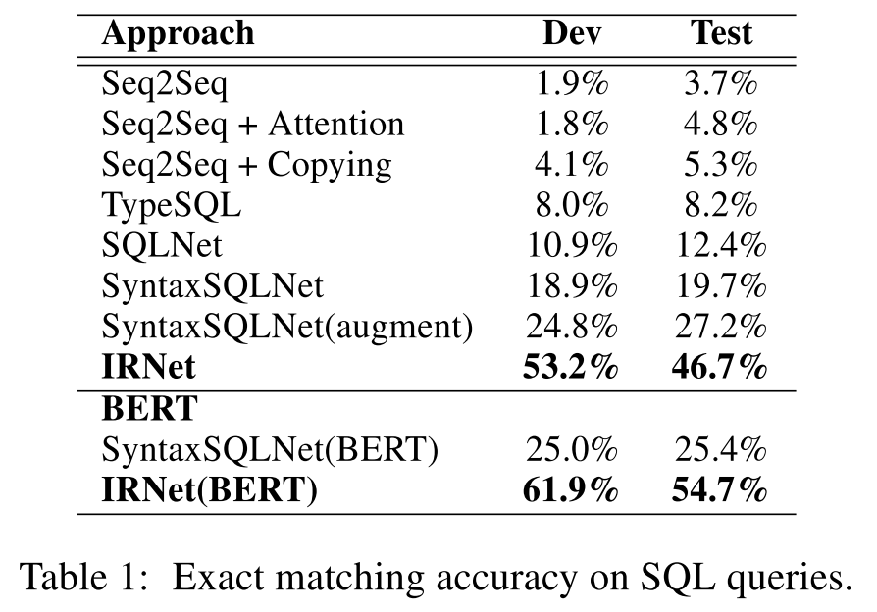
IRNET
三阶段法：
Scheme linking：问题和数据库联合编码
SemSQL：产生中间表示
SQL生成：结合领域知识，将SemSQL转化为SQL

Slide 7
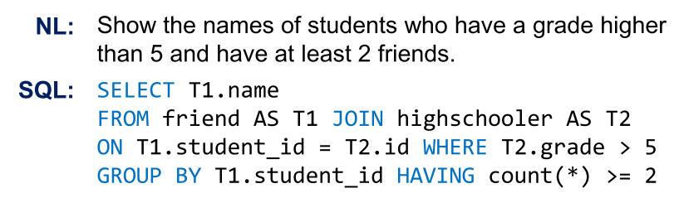
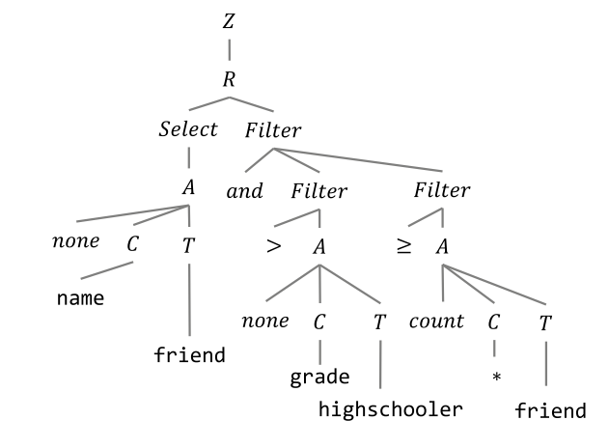
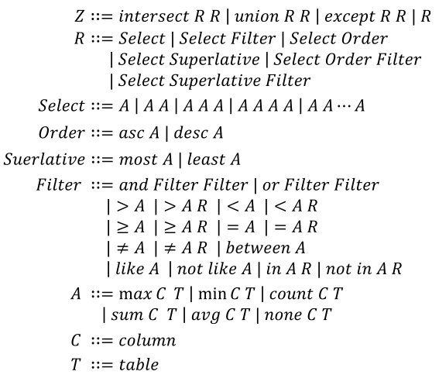
IRNet: Semsql

Slide 8
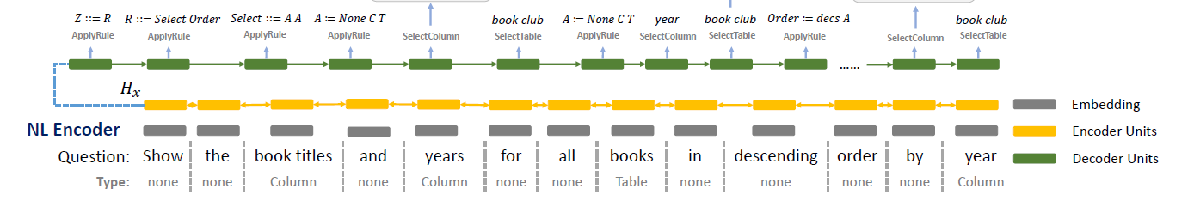
IRNet
对于第二个问题，模式关联（Schema Linking）机制。
即：将提问中的单词或单词序列与数据库中的表名、列名进行关联。
具体操作使用的是提问中的n-gram与数据库的表名、列名进行字符串匹配，如果匹配成功（不论是部分匹配还是全部匹配），则将其作为一个整体打上对应的标签。
对于提问中的具体值与列的对应，是从开放域知识库ConceptNet中查找得到的。
在Decoder部分，输出并不是单词序列，而是文法推导序列，生成一棵文法树

Slide 9
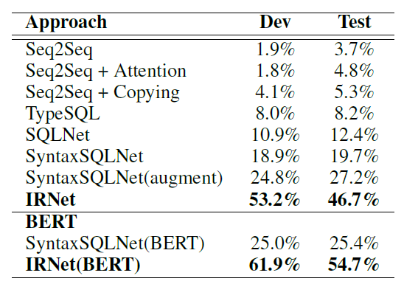
IRNet
实验结果：
在Spider数据集上

Slide 10
Schema linking问题
找出问题中提到的表格（tables）和列（columns）
和实体链接（entity linking）任务很像，也可以看作 question-to-DB mapping
IRNET：提问中的n-gram与数据库的表名、列名进行字符串匹配

Slide 11
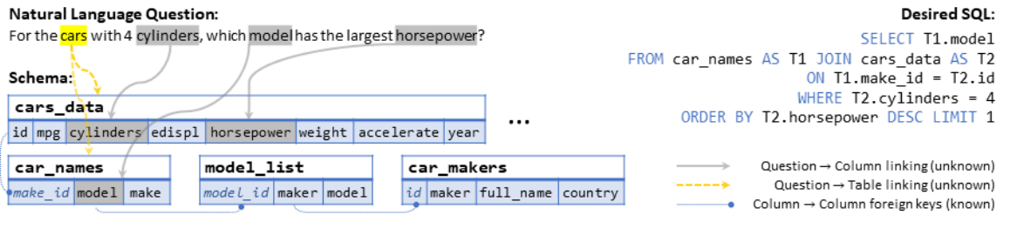
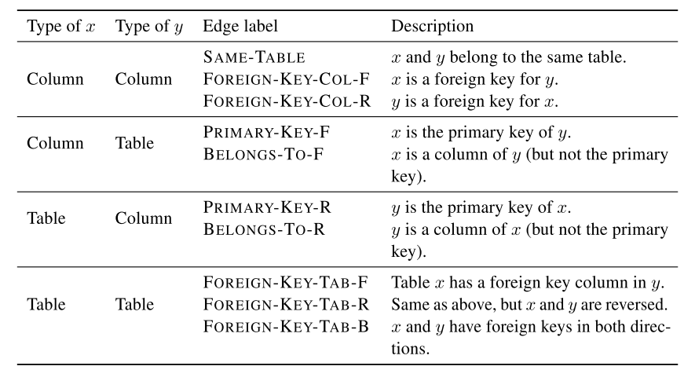
RATSQL ON SPIDER
RATSQL：GNN建模问题、表格题目、列名

Slide 12
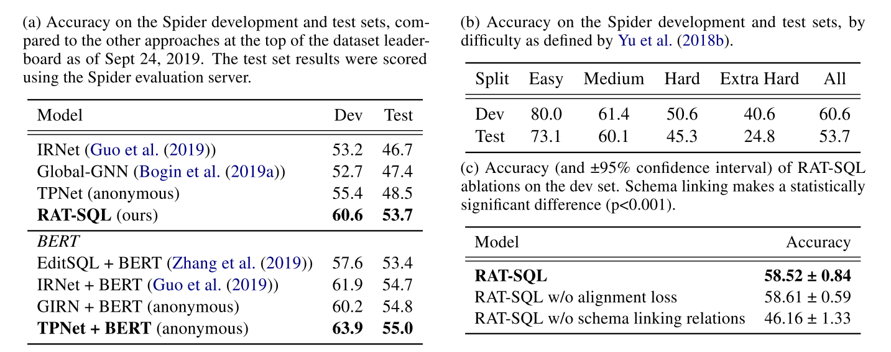
RATSQL ON SPIDER
不用BERT的情况下，达到了很好的效果

Slide 13

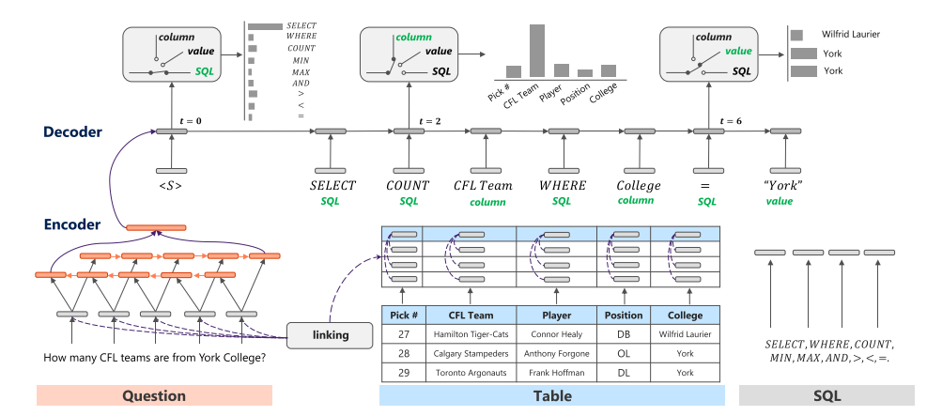
STAMP on wikisql
Wikisql相比spider的评价，需要考虑cell value，也就是age>20（spider是age>NUM）
STAMP在PTR-NETWORK的基础上加入了column-cell relation的建模，将wikisql的执行准确率从69提高到74.4
Column-cell在于建模column的时候结合cell value进行了加权建模
Semantic parsing with syntax- and table-aware SQL generation

Slide 14
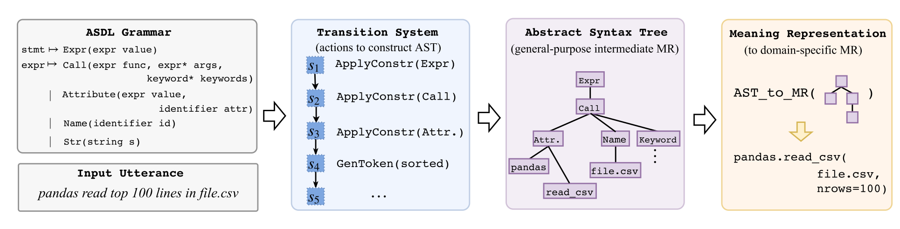
TRANX
提出了一种General-purpose grammar model
Semantic Parsing任务可以分为
﻿linguistically-motivated (broad coverage): lambda calculus, AMR
Task-driven: code generation, SQL generation
NL->AST(tree)->MR
ASN: ﻿abstract syntax networks
AST: ﻿abstract syntax trees
ASDL: ﻿abstract syntax description language

Slide 15
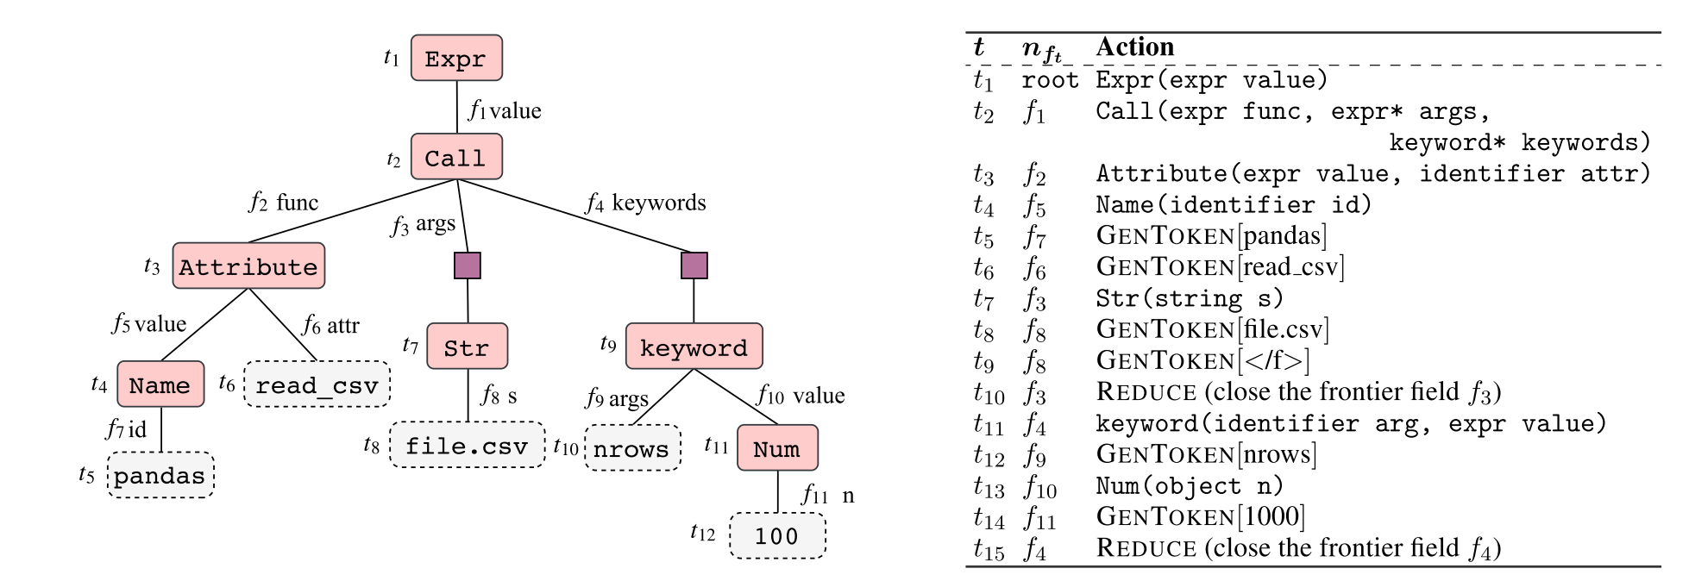
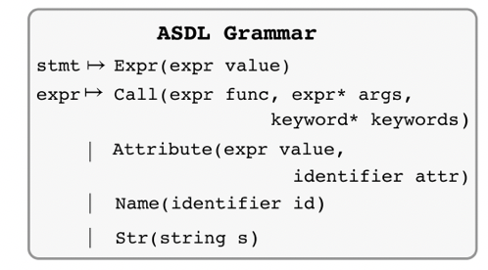
TRANX: 转移系统
3种转移操作：
APPLYCONSTR[c]：生成粉色结点，c代表具体操作，例如Call、Expr
REDUCE：终止生成不定数量参数结点，例如 expr *args
GenToken[v]: 生成灰色结点，为父节点赋具体值

Slide 16
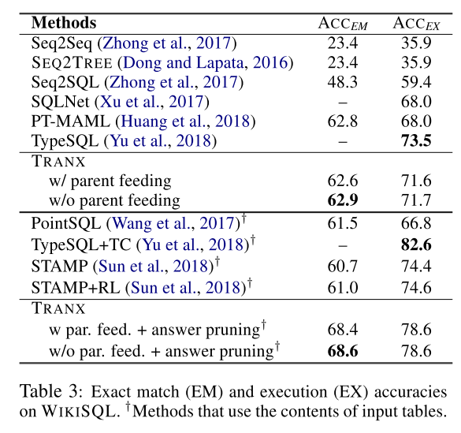
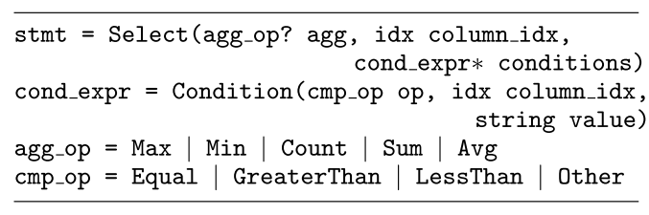
TRANX: 怎么适配到特定的语言
以wikisql为例

Slide 17
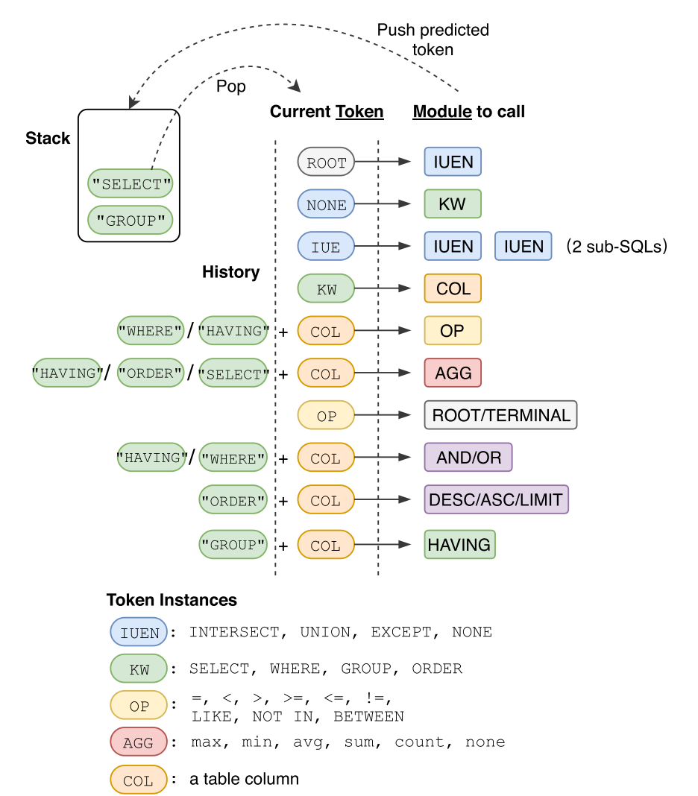
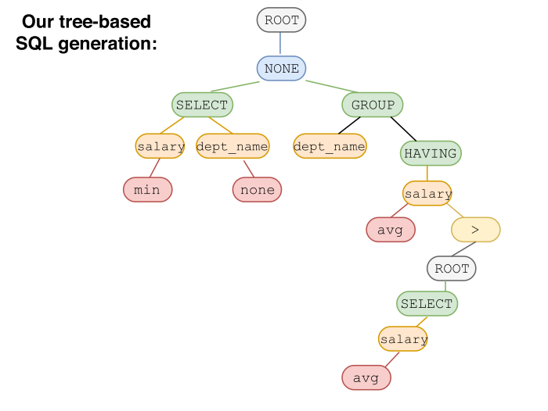
Syntax-sqlnet：Tree decoder
Seq-to-Tree：decoding的过程是一个自顶向下建树的过程（recursively）

Slide 18
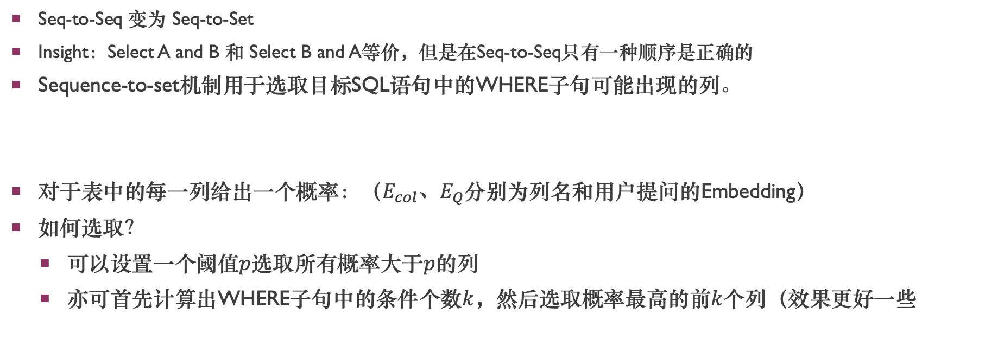
sqlnet：顺序问题
Seq-to-Seq 变为 Seq-to-Set
Insight：Select A and B 和 Select B and A等价，但是在Seq-to-Seq只有一种顺序是正确的
Sequence-to-set机制用于选取目标SQL语句中的WHERE子句可能出现的列。
对于表中的每一列给出一个概率：（$E_{col}、E_{Q}分别为$列名和用户提问的Embedding）
如何选取？
可以设置一个阈值$p$选取所有概率大于$p$的列
亦可首先计算出WHERE子句中的条件个数$k$，然后选取概率最高的前$k$个列（效果更好一些

Slide 19
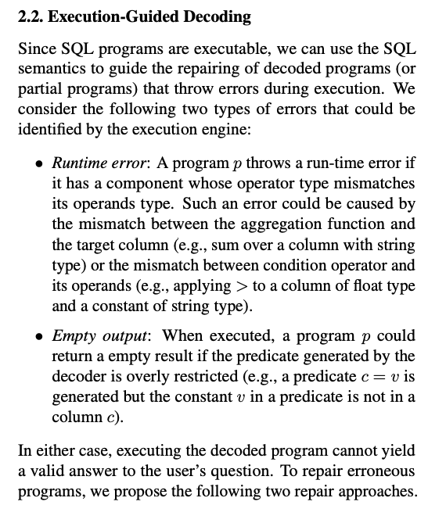
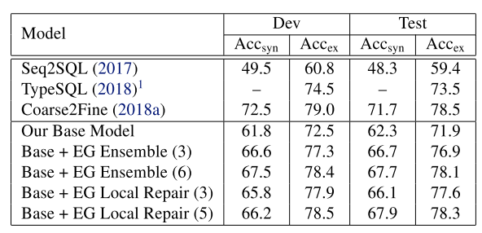
Execution-guided decoding
Sum over a column with string type (运算符和value-type不匹配)
Age=Woman（谓词和值不匹配）
﻿<Execution-Guided Neural Program Decoding>

Slide 20
多样性问题
NL是多样的-> 可以用SDP来抽象语法信息，DT抽象句法信息
SQL是多样的-> 中间表示

Slide 21
中文spider
新挑战：
分词
问句（中文）和表格（英文）、SQL（英文）的语言不匹配

Slide 22
参考论文
Spider: A Large-Scale Human-Labeled Dataset for Complex and Cross-Domain Semantic Parsing and Text-to-SQL Task
﻿A Pilot Study for Chinese SQL Semantic Parsing
﻿SyntaxSQLNet: Syntax Tree Networks for Complex and Cross-Domain Text-to-SQL Task
﻿TRANX: A Transition-based Neural Abstract Syntax Parser for Semantic Parsing and Code Generation
﻿Execution-Guided Neural Program Decoding
RAT-SQL: Relation-Aware Schema Encoding and Linking for Text-to-SQL Parsers

